Slide 1
Система обнаружения несанкционированного доступа на основе компьютерного зрения
ФИНАЛ КОНКУРСА ПРОЕКТОВ - 2019
Студент :
Данзырын Базыр-Сады Эресович
Руководитель:
Пехов Олег Валерьевич
Никифоров Дмитрий Сергеевич

Slide 2
Цель работы:
Разработать систему обнаружения несанкционированного доступа на основе компьютерного зрения
Задачи:
Рассмотреть основные принципы работы системы, существующие методы решения задач распознавания образов относительно компьютерного зрения;
Разработать алгоритм и описать предложенный подход к решению поставленной задачи;
Провести испытания предложенной системы обнаружения.

Slide 3
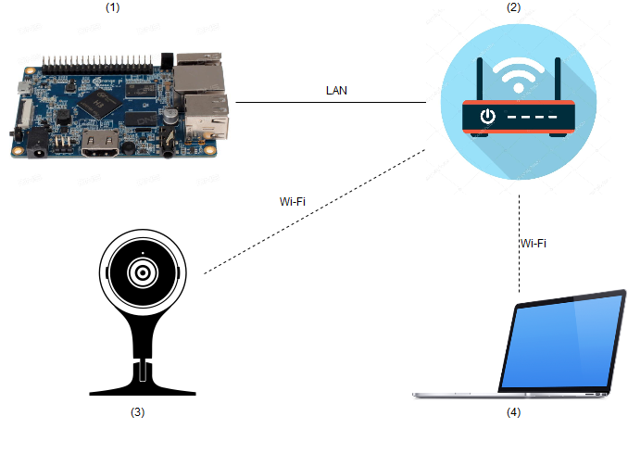
Структура схемы

Slide 4
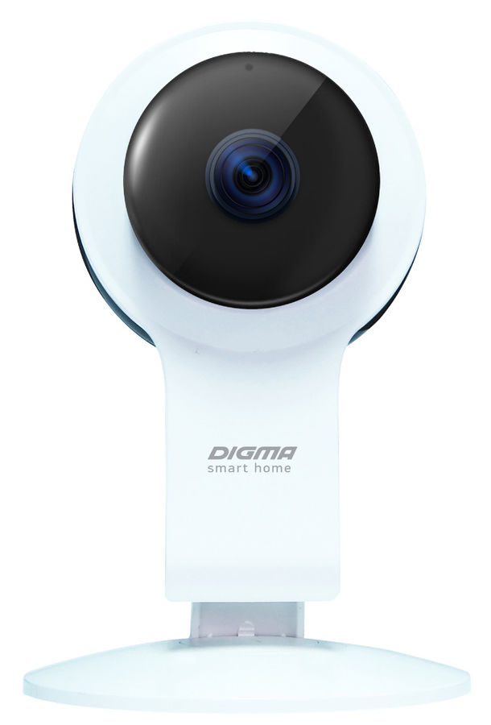
DIGMA DiVision 100
Функции:
Трансляция видеопотока.

Slide 5
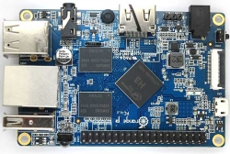
Orange Pi PC
Функции:
Подключение к видеопотоку;
Непрерывная обработка видеопотока;
Обнаружение лиц на кадрах;
Сохранение кадра;
Передача изображения.

Slide 6
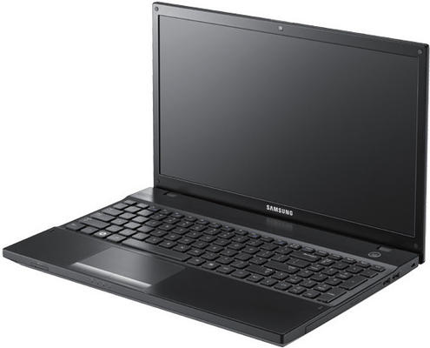
Samsung NP300
Функции:
Обучение на базе фотографий;
Получение изображения;
Распознавание лица на изображении;
Вывод результата распознавания.

Slide 7
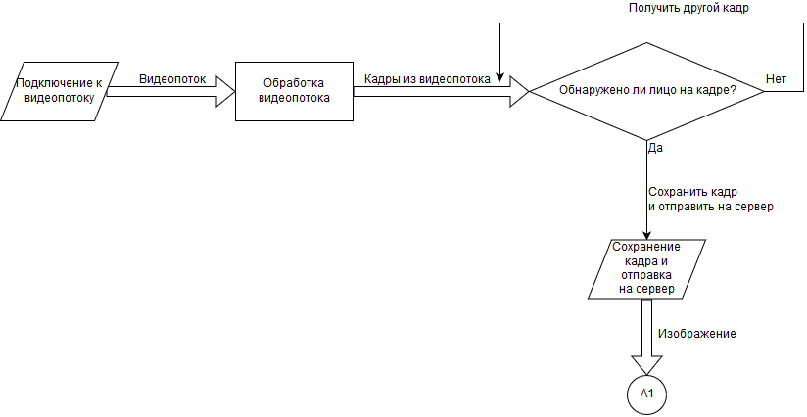
Блок-схема

Slide 8
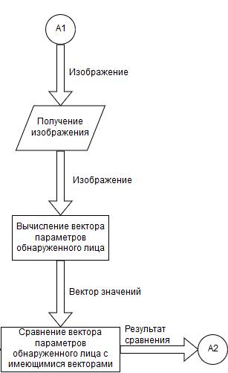

Блок-схема

Slide 9
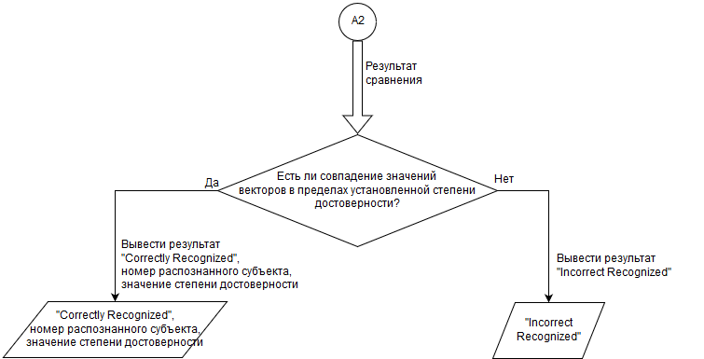
Блок-схема

Slide 10
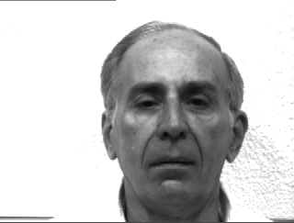
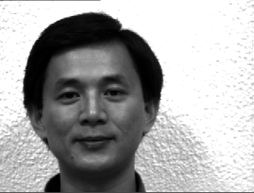
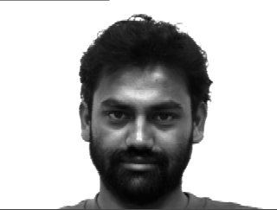
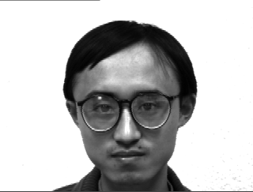
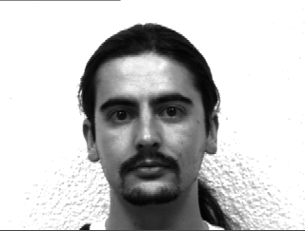
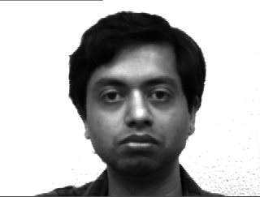
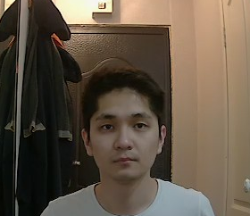
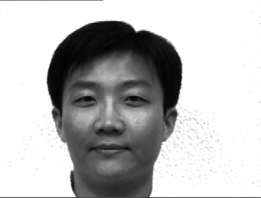
ЗАГОЛОВОК

Slide 11
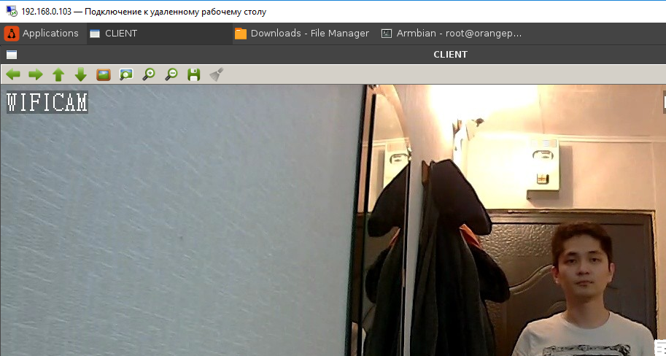
Отправляемый кадр из видеопотока

Slide 12
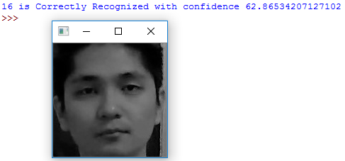
Результат успешного распознавания

Slide 13
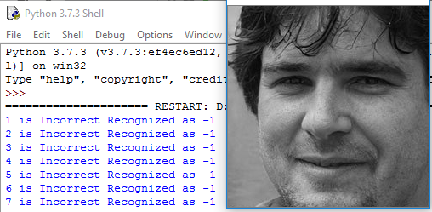
Результат неудачного распознавания

Slide 14
Вывод
Разработана система обнаружения несанкционированного доступа на основе компьютерного зрения
Разработана программа для обнаружения лица в видеопотоке.
Разработано клиент-серверное приложение для передачи файла по сети.
Разработана программа для распознавания лица из кадра на базе имеющихся фотографий лиц

Slide 15
Контактные данные
Данзырын Базыр-Сады Эресович
Почта: danzyryn1997@mail.ru
Рабочий телефон: 8-999-177-4291

